Slide 1

Социальная подструктура личности
Лектор: С.В. Андриевская

Slide 2
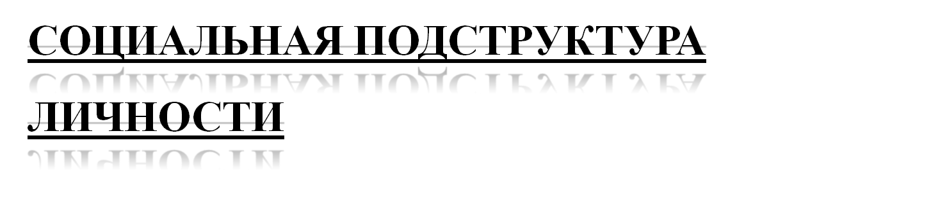
Социализация. Психологические аспекты социализации личности.
Механизмы социализации. Стадии социализации личности.
Основные социальные процессы и поведение человека. Просоциальное и асоциальное поведение.
Жизненный путь личности. Периодизация жизненных циклов.
Самоактуализация.
Психосоциальная адаптация личности.

Slide 3

это процесс и результат включения индивида в социальные отношения. Она осуществляется путём усвоения индивидом социального опыта и воспроизведения его в своей деятельности.
В процессе социализации индивид становится личностью и приобретает убеждения, общественно одобряемые формы поведения, необходимые ему для нормальной жизни в обществе.

Slide 4

Трансляция культурных ценностей, передача от поколения к поколениювсех свойственных данной культуре особенностей.
Усвоение моделей поведения и социальных значений (символов, установок).
Адаптация индивида к жизни именно в данном социуме, в данном соц. статусе.
Активное воспроизводство индивидом общественного опыта.

Slide 5

адаптация;
индивидуализация;
интеграция
(согласно психологу А.В. Петровскому)

Slide 6

адаптацию - освоение действующих норм и видов деятельности.
индивидуализацию - поиск средств и способов для проявления своей индивидуальности, самовыражения.
интеграция - взаимное приспособление личности и группы: личность сохраняет те индивидуальные черты, которые отвечают необходимости групового развития и собственной потребности осуществлять вклад в жизнь группы.

Slide 7

Если индивиду не удаётся преодолеть трудности адаптации, то у него возникают: неуверенность в себе, агрессивность, подозрительность, комформное поведение.
До 3-х лет доминирует процесс адаптации, отрочество - эпоха индивидуализации, юность - эпоха интеграции.

Slide 8

Социализация - двухсторонний процесс.
Три сферы социализации, в которых происходит становление личности:
деятельность
общение
самосознание.

Slide 9
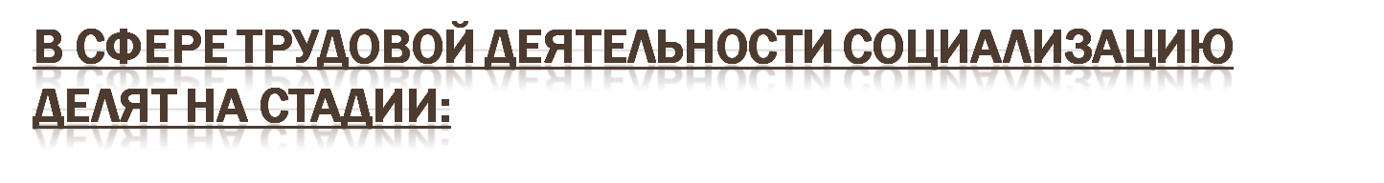
дотрудовая стадия;
трудовая стадия;
послетрудовая стадия.
Общество и группа передают формирующейся личности систему норм и ценностей посредством знаков.

Slide 10

те конкретные социальные институты (соц. группы) в которых личность приобщается к системам норм и ценностей и которые выступаю своеобразными трансляторами социального опыта.
Институты социализации: семья, образование (школа, вуз), трудовой коллектив, общественные организации и др.

Slide 11

поведенческая,
эмоционально-чувственная,
познавательная,
морально-нравственная,
межличностная,
бытийная.
В спроцессе социализации люди учатся как эмоционально реагировать на различные ситуации, переживать различные чувства и т.д.

Slide 12

идентификация,
подражание,
внушение,
социальная фасилитация - повышение скорости (или продуктивности) деятельности индивида вследствие актуализации в его сознании образа другого человека, выступающего в качестве сооперника или наблюдателя:
конформизм

Slide 13

- процесс вторичного вхождения индивида в социальную средув результате каких-либо «дефектов» социализации (осуждённые после освобождения) или в результате смены социокультурного окружения (эмигранты).
Т.е. изменение поведения в результате очевидного социального неуспеха.

Slide 14

Основные социальные процессы и поведение человека. Просоциальное и асоциальное поведение.

Slide 15
Социальная установка (аттитюд) - это предрасположенность (склоность) субъекта к определённому социальному поведению.

Slide 16

приспособление,
знания,
выражение,
психологическая защита

Slide 17

когнитивный компонент (знания, осознание),
аффективный компонент (эмоции),
конатативный компанент (поведение).

Slide 18

Просоциальное - направлено во благо обществу (альтруизм);
асоциальное - направлено во вред обществу (деликвенция, депривация)

Slide 19

С.Л. Рубинштейн:
«Все стороны, все психические свойства личности, переходя друг в друга, образуют неразрывное единство».

Slide 20

Это история человеческой жизни.
Это процесс развития личности на протяжении всей её жизни, её поступки, развитие сознания личности, потребности, влечения личности в зависимости от социальных условий.
Это ответ на вопросы: Кем был человек? Что он делал?

Slide 21

Сформулировал положение о том, что первичным является реальное действие. В дальнейшем это действие из реального становится вербальным, а затем переходит в беззвучную речь, и наконец, превращается в умственное действие.

Slide 22

Биологическое и культурное созревание не совпадают.
ФАЗЫ ПЕРЕХОДНОГО ВОЗРАСТА: - Негативная
- Позитивная

Slide 23
ВОЗРАСТНАЯ ПЕРИОДИЗАЦИЯ - модель развития личности, отражающая сущность возрастных изменений и выделение отдельных этапов развития

Slide 24

РАННЕЕ ДЕТСТВО
  Младенчество (0—1 год)
  Ранний возраст (1—3 года)
ДЕТСТВО
  Дошкольный возраст (3—7 лет)
  Младший школьный возраст (7—11/12 лет)
ОТРОЧЕСТВО
  Подростковый возраст (11/12—15 лет)
  Ранняя юность (от 15 лет)

Slide 25


Slide 26
САМОАКТУАЛИЗАЦИЯ - процесс полного разворачивание личностного потенциала, раскрытие в человеке того лучшего, что заложено в нем природой, а не задается культурой извне.

Slide 27

ПАССИВНАЯ (происходит в пассивном личностном росте)
АКТИВНАЯ (самосовершенствование)
ГЛУБОКАЯ (развитие личности)
ПОВЕРХНОСТНАЯ (самовыражение, реализация уже имеющихся склонностей)

Slide 28
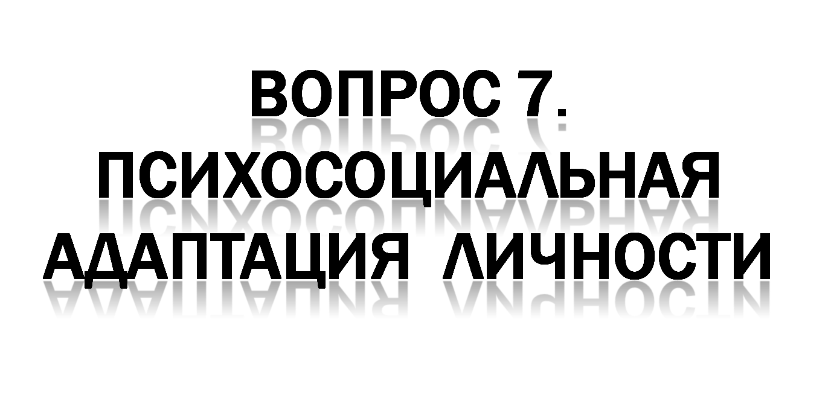

Slide 29
ПСИХОСОЦИАЛЬНАЯ АДАПТАЦИЯ –сложный многоуровневый процесс взаимодействия личности и социальной среды, приводящий к правильному соотношению целей и ценностей личности и группы.

Slide 30
Некоторые исследователи полагают, что преодоление проблемных ситуаций можно считать процессом психосоциальной адаптации личности, в ходе которой она использует приобретенные на предыдущих этапах своего развития навыки и открывает новые способы поведения

Slide 31

ощущение личностью наличия препятствий перед ее деятельностью;
переживание трудности, которую предстоит преодолеть;
временное незнание способов решения задач,
необходимость принятия какого-либо решения.

Slide 32

девиантная (отклоняющееся поведение)
защитная (защитные механизмы: подавление, агрессия, самоограничение)
незащитная (защитные механизмы: целеобразование, рационализация)
смешанная (сочетание незащитной и защитной форм).

Slide 33
В результате взаимодействия с окружающей соц. средой возникает:
адаптированность (продуктивное состояние)
дезадаптированность (непродуктивное состояние)

Slide 34

Спасибо за внимание!

